Slide 1
C++ Developer. Basic
otus.ru

Slide 2


Меня хорошо видно
& слышно?

Slide 3

Защита проекта Тема: Утилита для мониторинга состояния компьютеров локальной сети
Поспелов Юрий
HW&SW-Developer
Esigma-technology GmbH

Slide 4
План защиты
Цели проекта
Что планировалось
Используемые технологии
Что получилось
Схемы/архитектура
Выводы

Slide 5
Цели проекта
1 | Автоматическое определение количества включенных компьютеров в сети и сохранение полученного результата в виде файла.
2 | Использование языка программирования Си ++.

Slide 6
Что планировалось
1 | Применение объектного программирования, многопоточности и обработка исключений.

Slide 7
Используемые технологии
1 | Протоколирование boost.log
2 | Обработка ini-файлов boost.property_tree
3 | Вызов системных ресурсов boost.process
4 | Многопоточность boost.asio

Slide 8
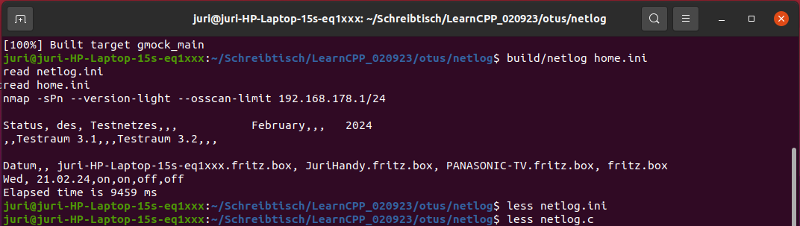
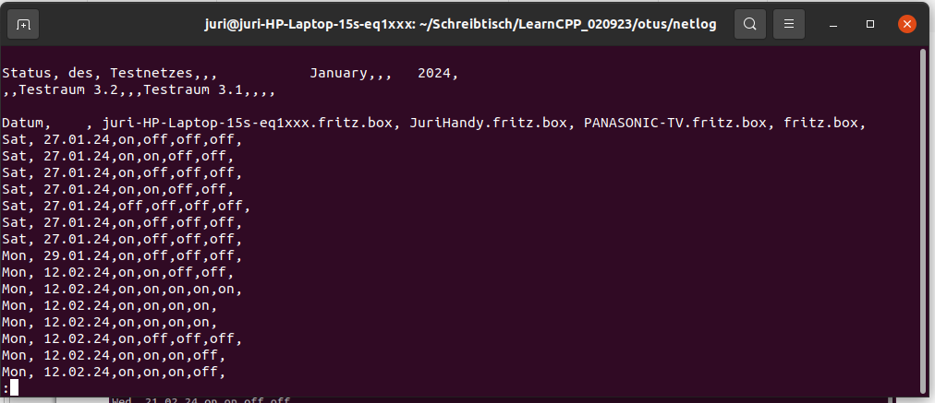
Что получилось
Код: https://github.com/JuriPospelow/netlog
1. Вызов программы и результат на консоле:
2. CSV – файл:

Slide 9
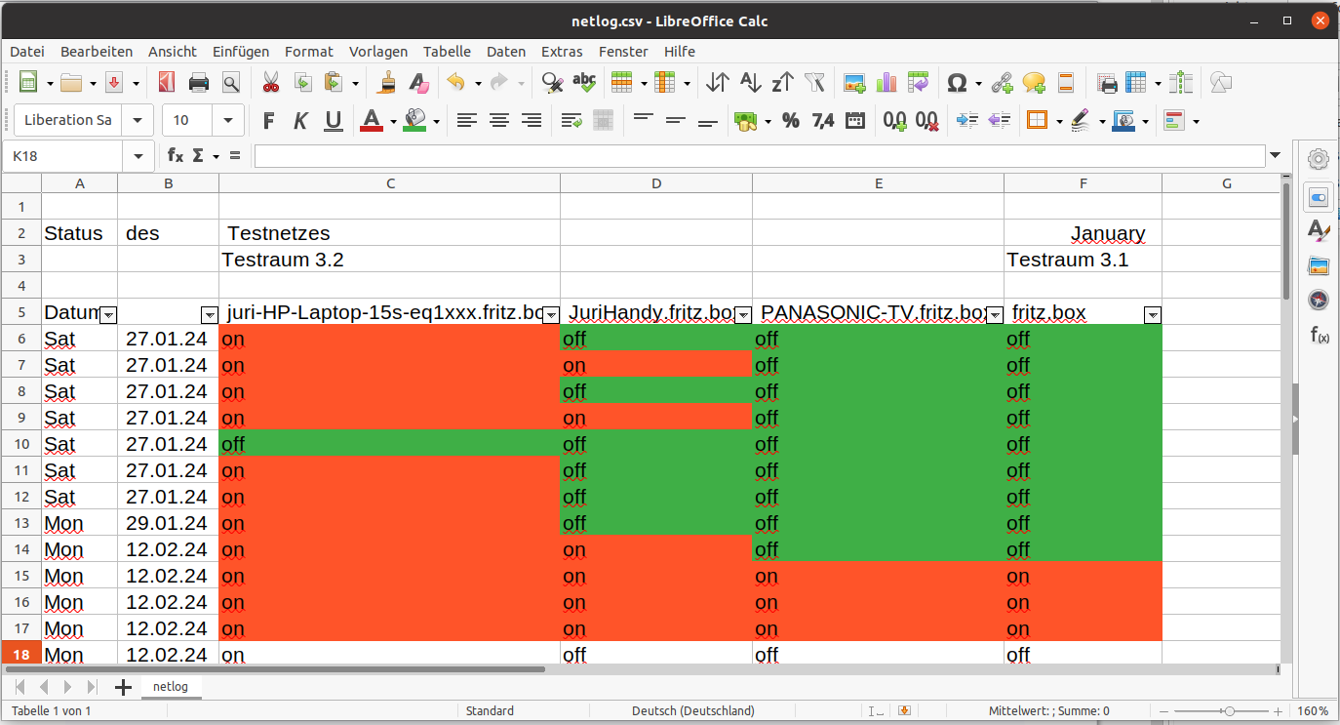
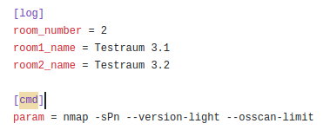
3. Результат в LibreOffice.Calc:
4. Ini-файл

Slide 10
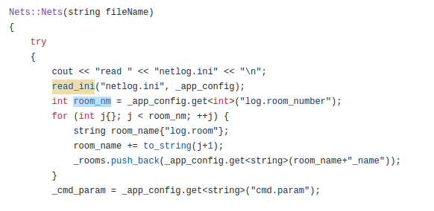
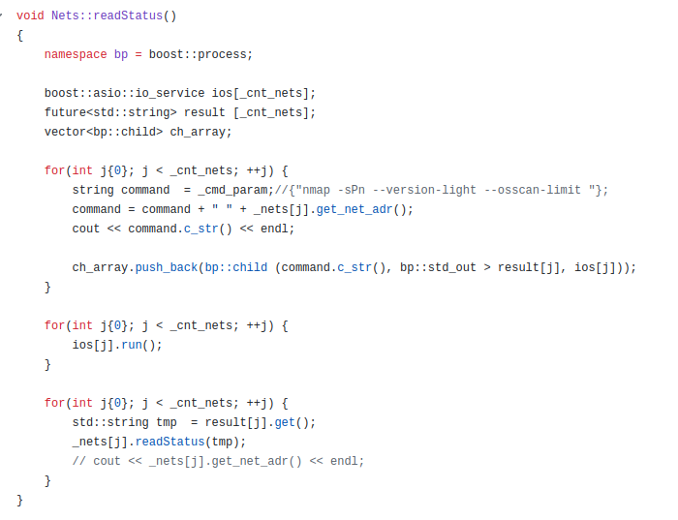
5. Считывание ини в коде
6. Многопоточность

Slide 11
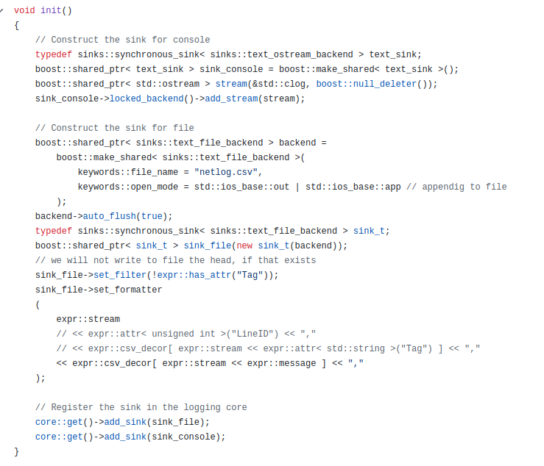
7. Инициализация объектов логирования на консоли и в csv файл

Slide 12
Диаграмма классов
cnt_nets
config_nets
config_app
Log
cmd_param
cnt_devs
net_addr
name
name
ip-addr
status
Nets
Net
device
Private data
Private data
Private data

Slide 13
Выводы и планы по развитию
1 | Версия с boost работает в 2 раза быстрее, для сканирования двух сетей.
2 | Около 100 часов занял проект
3 | Встроить timeout, прокомпелировать на другой системе, провести более обширные тесты с применением gtest, лучше понять библиотеку boost.asio и применить полученные знания, ...

Slide 14
Спасибо за внимание!

